Slide 1
Inteligencia Artificial
Clase Práctica: Árboles de Decisión
Profesor: Dr. Yasiel Pérez Vera
Email: yperezv@unsa.edu.pe

Slide 2

Objetivo
Resolver problemas de poca y mediana complejidad utilizando el Algoritmo ID3.

Slide 3
Bibliografía
[1] Introducción a la Minería de Datos. José Hernández Oralla, María José Ramírez Quintana, César Ferri Ramírez. Prentice Hall, 2004. Capítulo 18.
[2] Data Mining. Practical machine learning tools and techniques. 2da. edición. Ian Witten, Eibe Frank. 2005. pp. 189-199.
[3] Machine Learning. Tom Mitchell. McGraw-Hill, 1997. Cap. 3.

Slide 4
Ejercicio 1
Construya el árbol de decisión de acuerdo al algoritmo ID3 para los siguientes datos donde se concluye si jugar o no al tenis de acuerdo a las condiciones del tiempo.

Slide 5
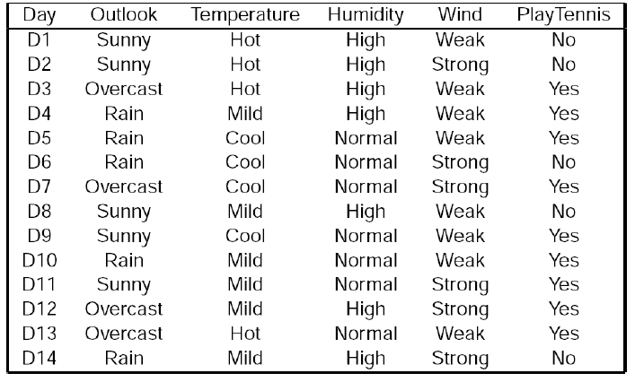
Ejercicio 1
Construya el árbol de decisión de acuerdo al algoritmo ID3 para los siguientes datos donde se concluye si jugar o no al tenis de acuerdo a las condiciones del tiempo.

Slide 6
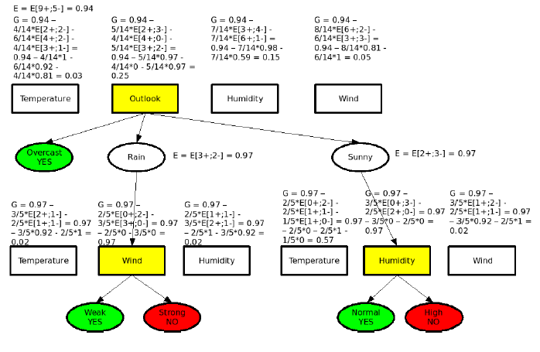


Slide 7
Conclusiones

Slide 8
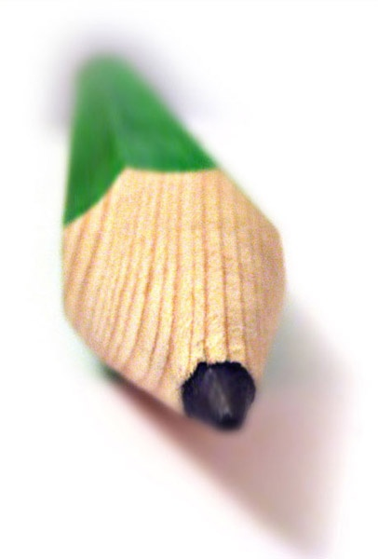
Trabajo Independiente 1
Crear el arff con los datos dados en la tabla del ejercicio 1 y probar en Weka el clasificador J48.

Slide 9
Trabajo Independiente 2
Supongan que se enfrentan a la situación descrita en la tabla siguiente la cual se refiere a los pacientes que ocasionalmente sufren de alegría.
a) Con estos datos construya un árbol de identificación con el fin de determinar los factores que influyen en las reacciones alérgicas.
b) Diseñe un conjunto de reglas de identificación a partir del árbol de identificación que desarrolló en el inciso anterior.
c) Es el restaurante el factor que se debe controlar con el objetivo de controlar reacciones alérgicas en los pacientes. Justifique.

Slide 10
Trabajo Independiente 2
# | Restaurante | Comida | Día | Costo | Reacción
1 | Sam | Desayuno | Viernes | Barato | Sí
2 | Lobdell | Almuerzo | Viernes | Caro | No
3 | Sam | Almuerzo | Sábado | Barato | Sí
4 | Sara | Desayuno | Domingo | Barato | No
5 | Sam | Desayuno | Domingo | Caro | No
6 | Lobdell | Almuerzo | Sábado | Caro | No

Slide 11

Preguntas

Slide 12
Inteligencia Artificial
Clase Práctica: Árboles de Decisión
Profesor: Dr. Yasiel Pérez Vera
Email: yperezv@unsa.edu.pe

